Slide 1
MICOBACTERIAS
Catalina Martínez Jaramillo

Slide 2
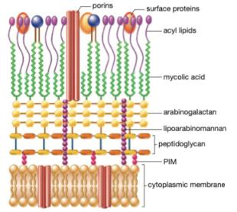
Paredes celulares atípicas
Carecen de la estructura de la pared celular de las gram+ o gram-.
Contienen peptidoglicano y se tiñen con gram+, pero la mayor parte de su pared está compuesta por lípidosipos únicos.
La pared espesa y cerosa es responsable de la resistencia a productos químicos y colorantes.
Son pleomórficos → varillas rectas o ligeramente curvas, veces se ramifican o forman filamentos.

Slide 3
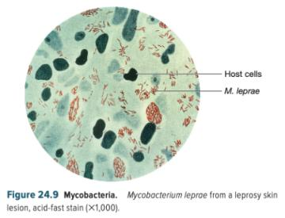
Tinción acidorresistente
Se originó como un método específico para detectar Mycobacterium tuberculosis.
Estas bacterias tienen compuestos en su pared exterior que se adhieren firmemente al tinte (carbol fucsina), y resiste al lavado ácido y alcohol.
Las bacterias acidorresistentes aparecen rosadas, mientras que las no acidorresistentes son de color azul.

Slide 4
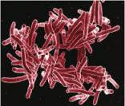
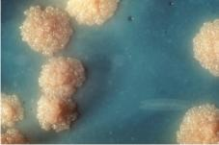
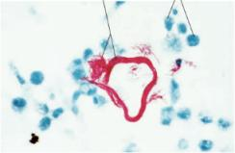
Género Mycobacterium
Aeróbicos y catalasa + → crecimiento lento (2 a 40 días).
En medio sólido forman colonias apretadas, compactas y a menudo arrugadas → por el alto contenido de lípidos y a la naturaleza hidrófoba de la superficie celular.
Aerobio: crece en medio de sales minerales simples con amonio, y glicerol o acetato como única fuente de carbono.
Crecimiento de cordón por el glicolípido característico.

Slide 5
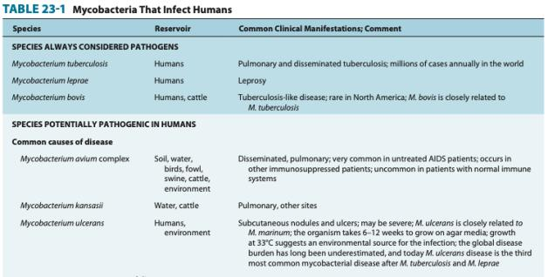
Género Mycobacterium
Contienen gránulos y vacuolas, no cápsulas, flagelos ni esporas.
Algunas colonias con pigmentos carotenoides amarillos, naranjas o rosados.
Más 200 especies; la mayoría saprobios de viva libre (suelo y el agua); varias son patógenos.

Slide 6
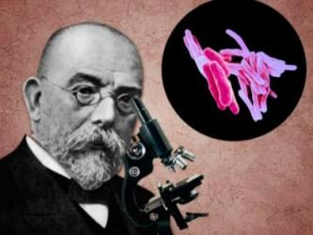
Mycobacterium tuberculosis
Bacilo largo, delgado; crece en cordones; no produce exotoxinas ni enzimas.
Contienen ceras complejas y un factor de cordón que evitan que sean destruidas por lisosomas de macrófagos.
Su supervivencia contribuye a una mayor invasión y persistencia como parásitos intracelulares.
1882: Robert Koch identificó a Mycobacterium tuberculosis como el agente causante de la tuberculosis.

Slide 7
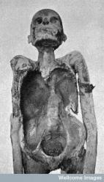
Mycobacterium tuberculosis
Epidemiología
Las momias de la Edad de Piedra, el antiguo Egipto y Perú evidencian la tuberculosis.
Robert Koch: 1/7 parte de todas las muertes en Europa y 1/3 parte de las muertes entre los adultos jóvenes.
Actualmente es un problema de salud → 1/3 de la población humana mundial está infectada (al menos 2 mil millones con infecciones latentes) → solo el 5% y el 10% desarrollan tuberculosis.
Mayor prevalencia en ptes con SIDA → causa de muerte en más de la mitad de los pacientes.

Slide 8
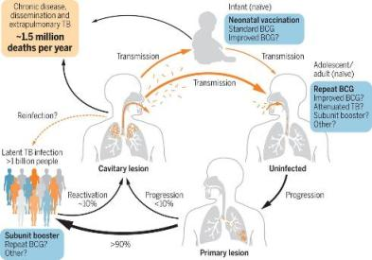
Mycobacterium tuberculosis
Transmisión de la tuberculosis
Se transmite por finas gotitas de moco respiratorio.
Es muy resistente (8 meses en partículas de aerosol) → se inhala hacia los bronquiolos y los alvéolos.
Hacinamiento con acceso limitado a la luz solar y al aire fresco.
Desnutrición, debilitamiento, S.I., el acceso deficiente a la atención médica, el daño pulmonar y la genética.

Slide 9
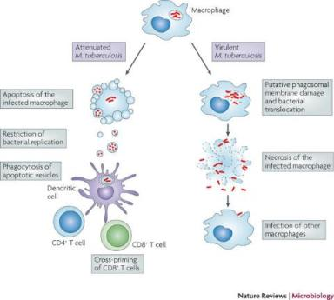
Mycobacterium tuberculosis
No es amuy infeccioso (1 individuo infeccioso de 3 a 10 personas por año).
Las bacterias son fagocitadas por macrófagos en los pulmones y sobreviven a los procesos antimicrobianos normales.
Los macrófagos infectados mueren intentando destruir las bacterias, liberando así bacterias viables en los espacios respiratorios.
Período de incubación es 4 a 12 semanas.

Slide 10
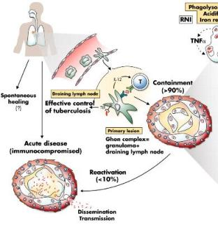
Mycobacterium tuberculosis
El curso de la infección y la enfermedad
El 85% de los casos están en los pulmones, aunque en cualquier órgano del cuerpo.
Las principales manifestaciones clínicas son: la tuberculosis primaria, la tuberculosis latente (reactivación) y la tuberculosis diseminada (extrapulmonar).

Slide 11
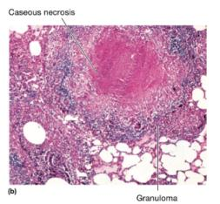
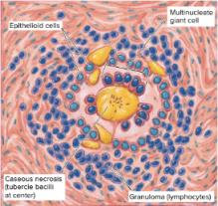
Mycobacterium tuberculosis
Infección pulmonar y tuberculosis primaria
Fagocitados por macrófagos alveolares, multiplicar intracelularmente.
La infección es asintomática o fiebre leve.
3 a 4 semanas → tubérculos.
Granulomas: núcleo bacilos y macrófagos; pared externa fibroblastos, linfocitos y neutrófilos.
Evita la propagación, pero daño pulmonar.
Los centros se descomponen en lesiones necróticas caseosas, se curan por calcificación, complejo de Ghon.

Slide 12
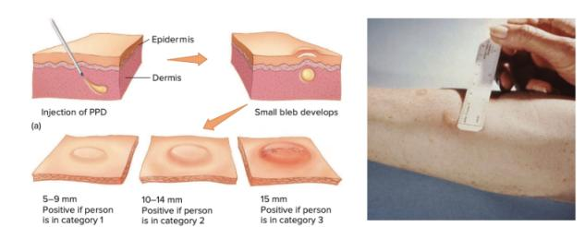
Mycobacterium tuberculosis
Tuberculosis latente
La mayoría no presentan la enfermedad aguda.
Evidencia de la R.I. es la prueba de la tuberculina.
Muchos adultos sanos son positivos → la mayoría R.I. es protectora y de por vida.
Algunos desarrollan tuberculosis posprimaria → latencia en los macrófagos durante años.

Slide 13
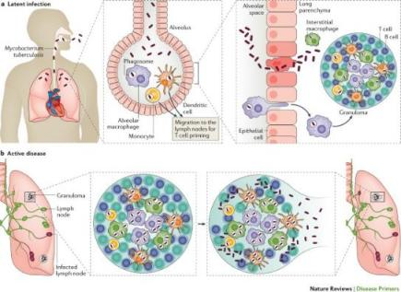
Mycobacterium tuberculosis
Recurrente
Entre el 5% y el 15% de las personas infectadas, reactiva semanas, meses o años después.
Los tubérculos se expanden y drenan hacia los bronquios y el tracto respiratorio superior.
Síntomas más graves: tos violenta, esputo verdoso o sanguinolento, anorexia, pérdida de peso, fatiga extrema, sudores nocturnos y dolor en el pecho.
Mortalidad: 60%.

Slide 14
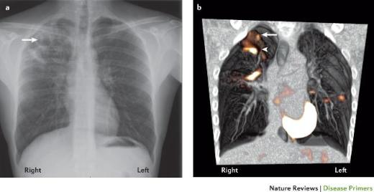
Mycobacterium tuberculosis
Infiltrados circundantes
Radiografía de tórax convencional
Tomografía computarizada de alta resolución

Slide 15
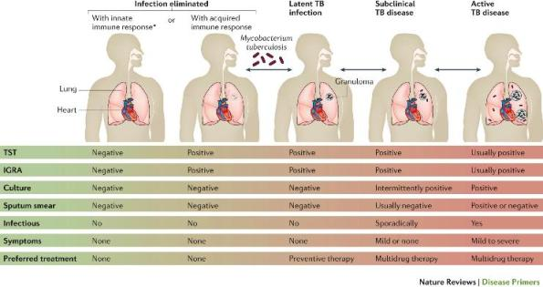
Mycobacterium tuberculosis
Negative tuberculin skin test (TST), interferon-γ release assay (IGRA).

Slide 16
Mycobacterium tuberculosis
Tuberculosis extrapulmonar
En TB reactivada, los bacilos se diseminan a otros sitios
debido al debilitamiento del paciente y a la alta carga del bacilos estas complicaciones suelen ser graves:
TB renal: necrosis y cicatrización de la médula renal y la pelvis, los uréteres y la vejiga.
TB genital: daña los órganos reproductores en ambos sexos.
TB de los huesos y las articulaciones: afecta columna vertebral, cadera, rodilla, muñeca, codo. Colapsan las vértebras, curvatura anormal de las regiones torácica o lumbar.
El daño neurológico: compresión de los nervios, parálisis extensa y pérdida sensorial
La meningitis tuberculosa: deterioro mental, retraso permanente, ceguera y sordera.

Slide 17
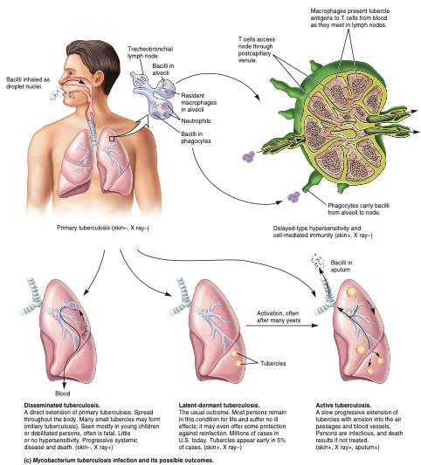

Slide 18
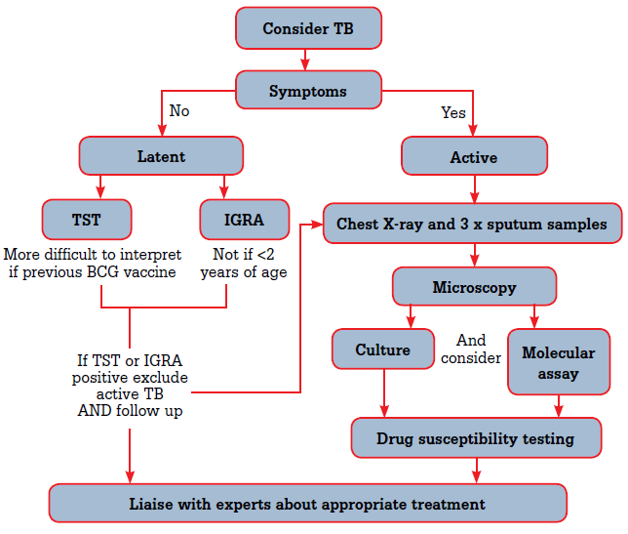
Mycobacterium tuberculosis
Métodos clínicos para detectar la tuberculosis:
Combinación de estas técnicas:
Prueba de tuberculina.
Radiografía (rayos X) de tórax.
Baciloscopia. Tinción de Ziehl-Neelsen.
Aislamiento e identificación.

Slide 19
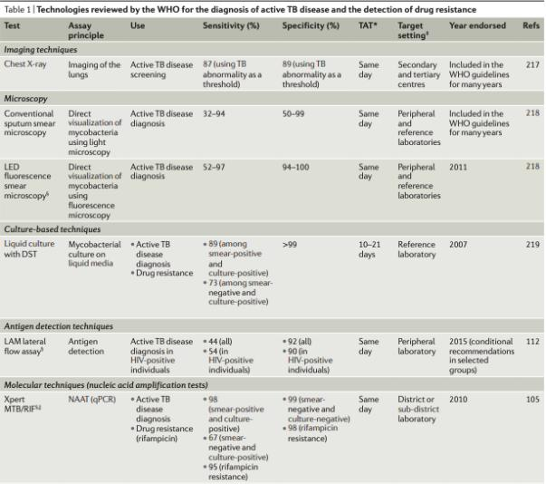

Slide 20
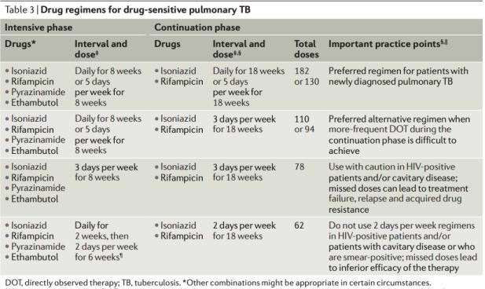
Mycobacterium tuberculosis
Manejo y prevención de la tuberculosis
Una vacuna: la cepa atenuada “bacilo de Calmette-Guérin” (BCG) de M. bovis → tasa de éxito 80% en niños y 20% a 50%) en adultos. la protección 5 a 15 años.

Slide 21
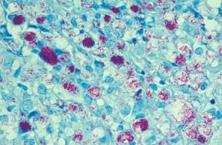
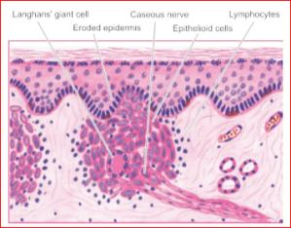
Mycobacterium leprae: el bacilo de la lepra
Detectado por Gerhard Hansen, 1873.
La morfología las características son similares a las de otras micobacterias, excepto:
Parásito estricto, no se ha cultivado en medios artificiales o cultivos de tejidos humanos.
Crecimiento más lento de todas las especies (cada 12 a 14 días).
Se multiplica dentro de las células huésped → paquetes llamados globias a 30 ° C.

Slide 22
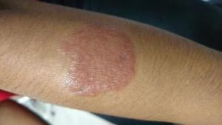
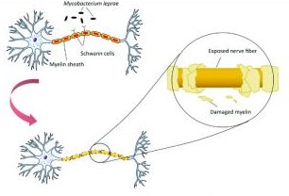
Mycobacterium leprae: el bacilo de la lepra
La lepra (del griego lepros, escamosa, costrosa), enfermedad crónica, y progresiva de piel y nervios.
Puede desfigurar → antiguamente estigmatizadas, maldición divina.
Período de incubación 2 a 5 años (3 meses a 40 años).
Con mayor frecuencia en las células de Schwann y en los fagocitos mononucleares.
Síntoma temprano: erupción cutánea → el 75% se curan.
La R.I. es débil → dos formas: lepra tuberculoide o lepromatosa.

Slide 23
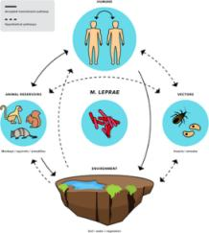
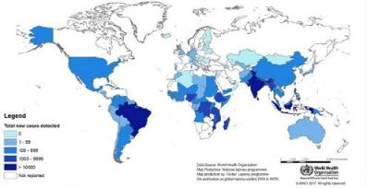
Epidemiología y transmisión de la lepra
Condiciones de vida y de salud → susceptibilidad y el curso de la enfermedad.
Contacto doméstico prolongado, la mala nutrición, hacinamiento.
La incidencia ha ido disminuido 175.000 casos.

Slide 24
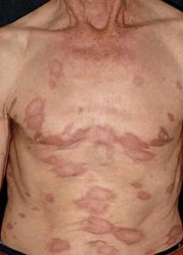
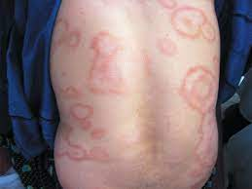
Lepra tuberculoide (paucibacilar)
La forma más superficial.
Lesiones cutáneas asimétricas y superficiales.
Microscópicamente, granulomas delgados y nervios dérmicos agrandados.
Pérdida local de la recepción y la sensibilidad del dolor.
Menos complicaciones y tratamiento más fácil.

Slide 25
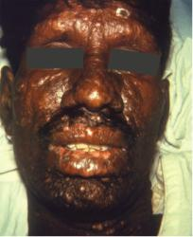
La lepra lepromatosa (multibacilar)
Crónica y complicaciones graves por diseminación generalizada.
Crecen principalmente en los macrófagos de las regiones frías del cuerpo (nariz, orejas, cejas, mentón, testículos).
A medida que avanza, el rostro desarrolla pliegues y engrosamientos granulomatosos (lepromas), ​​masivo crecimiento intracelular.
Pérdida de sensibilidad, traumatismos y mutilaciones, infecciones secundarias, ceguera, insuficiencia renal o respiratoria.

Slide 26
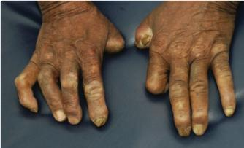
Lepra diforma o borderline
Endémica de México por M. lepromatosis, descrita por primera vez en 2008.
Progresar en cualquier dirección dependiendo del tratamiento y competencia inmunológica.
El efecto más severo es el daño temprano a los nervios que controlan los músculos de las manos y los pies → posterior atrofia de los músculos y la pérdida de control.
El daño a los nervios sensoriales puede provocar un trauma y la pérdida de los dedos de las manos y los pies.

Slide 27
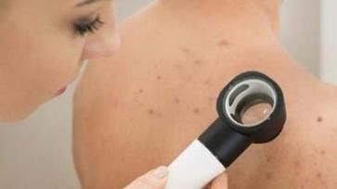
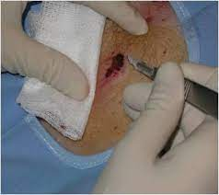
Diagnóstico
Hallazgos clínicos, baciloscopia de moco y linfa, y biopsia de piel o nervio.
Clínicamente es fundamental hacer un examen dermatológico, oftalmológico, neurológico, otorrinolaringológico y osteoarticular, para detectar todos los signos y síntomas previamente descritos.
Las técnicas de biología molecular no son habituales.

Slide 28
Tratamiento
Empezó en 1941 con dapsona. La resistencia hizo que la OMS recomendara en 1982 la terapia combinada: dapsona, rifampicina y clofazimina:
Lepra multibacilar: dapsona 100 mg/día, rifampicina 600 mg/mes) y clofazimina 50 mg/día más 300 mg/mes → 24 a 36 meses.
Lepra paucibacilar: dapsona 100 mg/día, rifampicina 600 mg/mes → 6 a 9 meses.

Slide 29
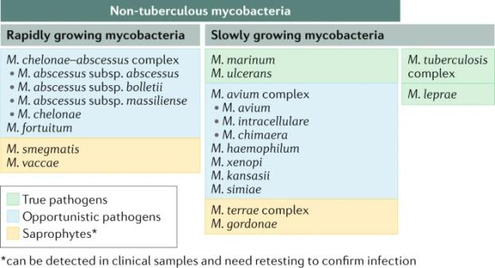
Infecciones por micobacterias no tuberculosas

Slide 30
Infecciones por micobacterias no tuberculosas
Oportunistas
M. avium: infecciones secundarias en pacientes con sida → ingresan por el tracto respiratorio, se multiplican y se diseminan a sangre, médula ósea, bronquios, intestino, riñones, hígado.
M. kansasii: pacientes con enfisema o bronquitis.
M.fortuitum: infección posquirúrgica de piel y tejidos blandos → complicaciones pulmonares en pacientes inmunodeprimidos.
M. bovis: ganado → casos ocasionales queso elaborado con leche no pasteurizada.
M. marinum. granuloma de pecera.
M. scrofulaceum: infección de los ganglios cervicales en niños que viven en la región de los Grandes Lagos, Canadá y Japón.
M. paratuberculosis: 65% de los pacientes con enfermedad de Crohn.

